Slide 1
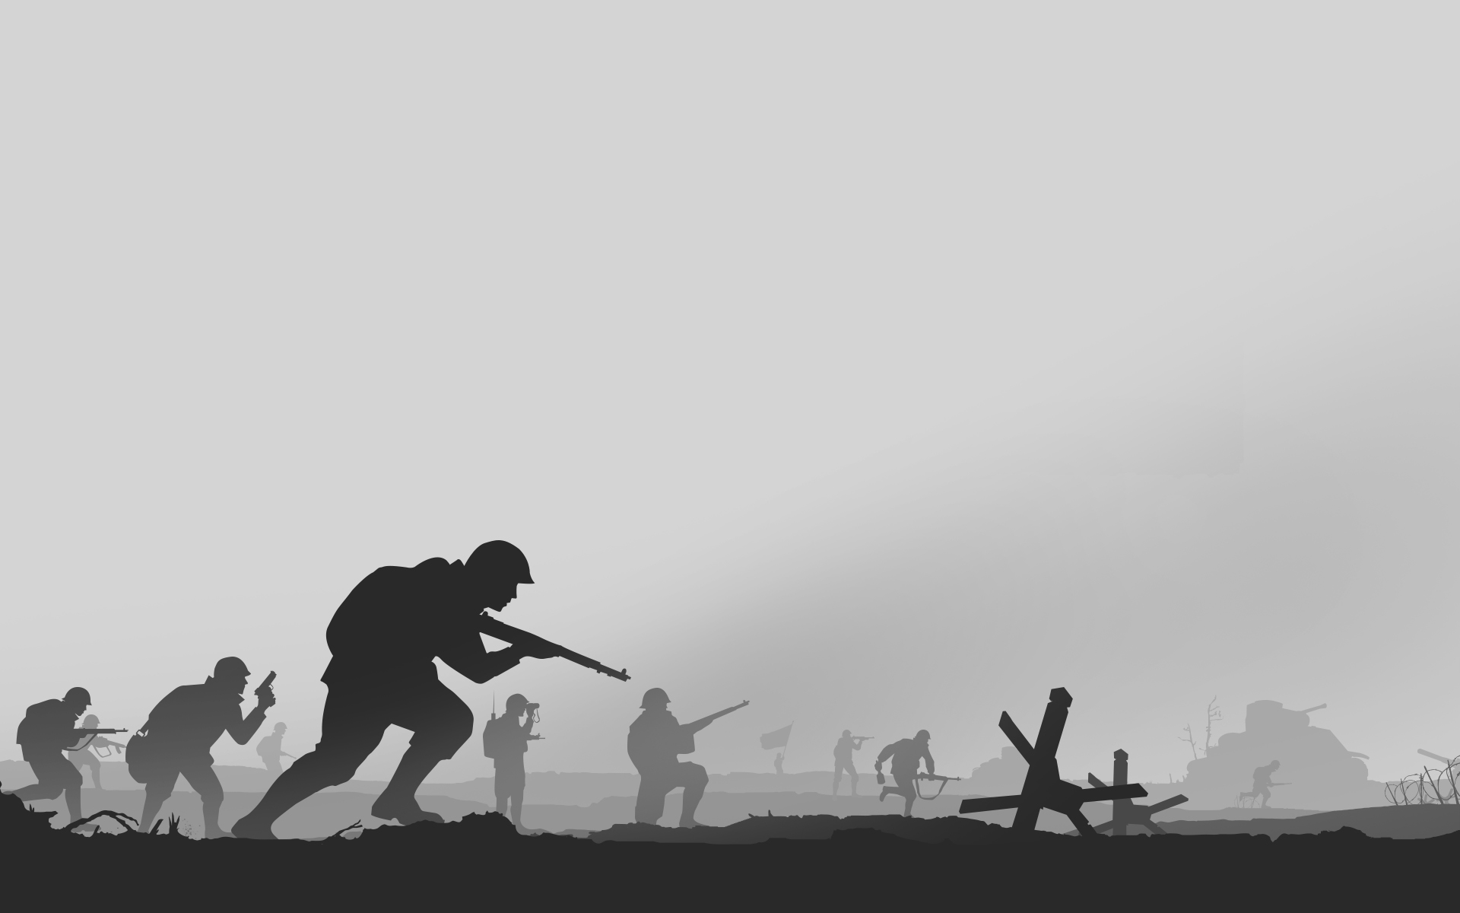
FOXHOLE заметки
By karpov

Slide 2
Оглавление
1 Артиллерия
2 Броня

Slide 3
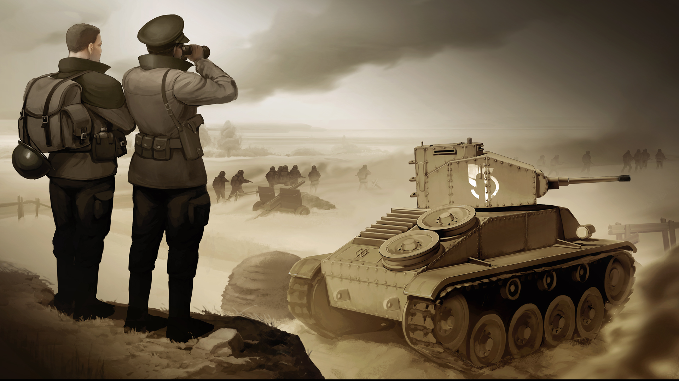
Общее

Slide 4
Оглавление основ
1 Наборы инвентаря
2 Субординация
3

Slide 5
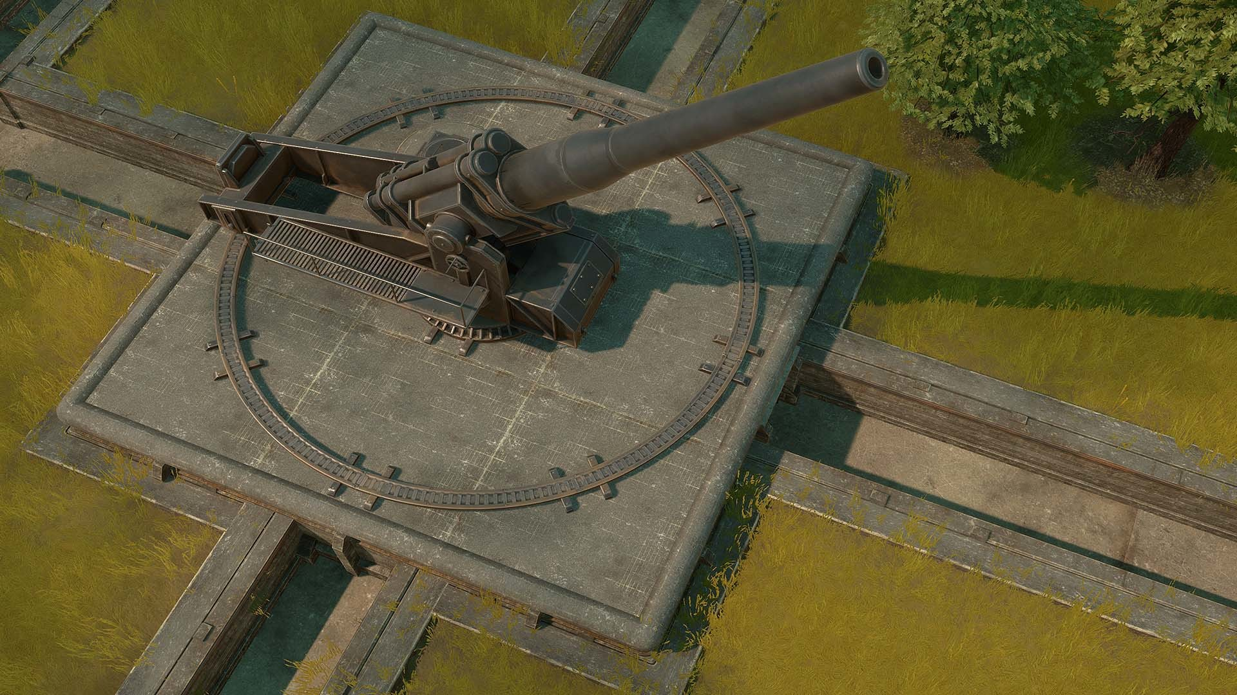
экспорт металла

Slide 6
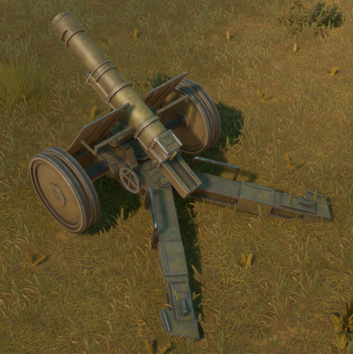
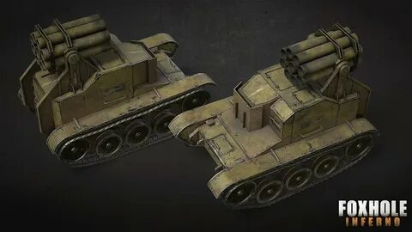
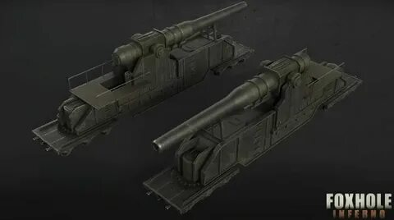
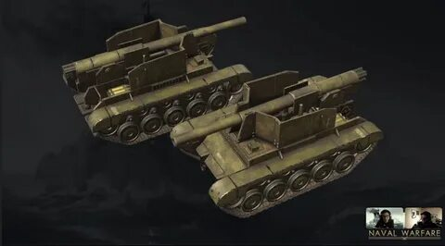
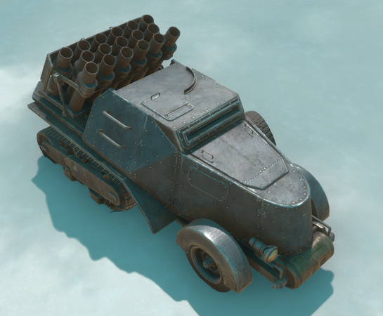
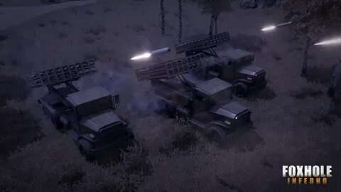
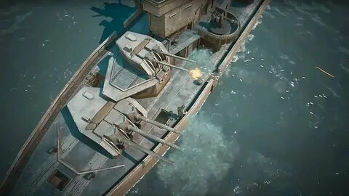
Оглавление Артиллерии
1 Снаряды
2 Полевая/стационарная
3 Реактивная
4 корабельная
5 САУ
6 Бункерная ИИ
7 Stormcannon и Tempest cannon

Slide 7
Снаряды

Slide 8
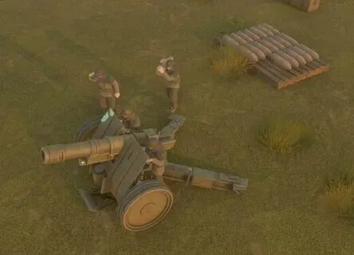
Полевая Артиллерия
Калибр: 120мм Дистанция: 100-250м (разброс ~25м)
Стоимость: 50 рматов в гараже / до 35 на MPF (525х15).
Экипаж: наводчик; водитель + заряжающий на пушку, споттер на отряд.
Перезарядка 3.5c + 3c на выстрел
HP 1000 disabled 50%, лёгкая броня
Применение: оперативные выезды в 2-5 пушек.
Кол-во палет с 120мм: 1 на пушку + 0,25*кол-во пушек. Техника: 1 кран на 2 палеты, floatбэты для дальних перевозок

Slide 9
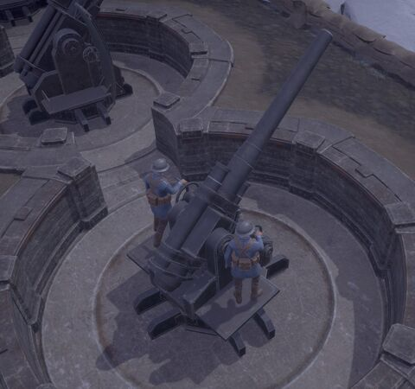
Стационарная артиллерия
120мм у Варденов
150мм у обеих фракций
Колонисты
190 рматов гараж/ до 137 (2046х15)
Huber Lariat 120mm
Дист.: 100-300 (разб. ~30)
Цена: 35рматов на ярде
До 25 MPF (366х15)
Экипаж: наводчик, силач(для вращения), споттер
Вардены
175 рматов гараж/до 125 (1836х15)
Экипаж: наводчик, силач (вращение), споттер на отряд.

Slide 10
Реактивная Артиллерия

